Slide 1







Урок №2 Планирование проекта
Курс «Планирование и ведение проекта»

Slide 2






Инициация проекта
Практическая бизнес-игра
Курс «Планирование и ведение проекта» | Где мы находимся?
1
Урок 1
1
1
Урок 6
Практический воркшоп по управлению бюджетом и рисками проекта
2
Урок 2
Планирование проекта
6
2
Урок 3
Формирование и утверждение Scope
Урок 7
Benchmark и экономические параметры проекта
3
7
Урок 4
Планирование сроков и бюджета проекта
Урок 8
4
8
Выбор подрядчика и работа с ним
Урок 9
Урок 5
Управление рисками
9
5

Slide 3

Разберем Домашнее задание
Инициация и планирование проекта
Сформировать верхнеуровневый Scope по вашему проекту (задачи, сроки, команда, стейкхолдеры, предварительный бюджет).
2. Составить Heat map\Star map проекта и проанализировать.

Slide 4

План урока на сегодня
Инициация и планирование проекта
Фаза проекта Планирование: определение, описание, артефакты
User story: что такое, как формируются, для чего нужны.
Разбор методик планирования на примере учебного кейса

Slide 5

Фаза проекта:
Планирование
Инициация и планирование проекта

Slide 6
Инициация и планирование проекта
Цель и задачи фазы Планирование
Планирование (как фаза проекта) - это процессы, направленные на определение scope проекта, выявления целей и указания направления действий, должных привести проект к реализации заявленных целей.
На этапе планирования менеджер проекта:
разбивает рабочий процесс на мелкие задачи
создает команду
распределяет роли
разрабатывает пошаговую последовательность выполнения задач
обозначает сроки
создает связку проекта с целями компании
Scope (с англ. Объем) — выявленная функциональность Продукта или список работ, необходимый для реализации Проекта.

Slide 7
Инициация и планирование проекта
Артефакты фазы Планирование. Формирование и утверждение Scope проекта
Перечень функциональных требований (BFR)
Перечень нефункциональных требований (NFR)
Список допущений, ограничений проекта
Критерии приемки продукта
BFR (англ. Business functional requirements) - бизнес функциональные требования продукта.
NFR - (англ. Non functional requirements) - нефункциональные требования
Шаблоны/Примеры: Чек-лист Проектного менеджера. Планирование проекта: формирование утверждение Scope проекта

Slide 8

Инициация и планирование проекта
Общие определения:
Scope
Уровни проработки и формат требований

Slide 9

Советы от КЭПа
Вам не надо придумывать Scope самостоятельно!
Ваша основная задача – найти нужных людей и хорошенько их расспросить. Вам все расскажут.
Просто запишите и структурируйте.

Slide 10
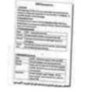
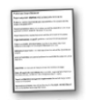

Инициация и планирование проекта
Процесс формирования и утверждения объема работ/требований (т.е. Scope) проекта
Сбор требований (BFR, NFR) Что делаем:
1. собираем нужды стейкхолдеров по Продукту / Проекту
2. записываем требования в виде Протокола встречи, либо получаем презентацию желаемого/ имеющегося Продукта от стейкхолдеров/Владельца продукта (если есть)
Вам могут также предложить проанализировать прототип или работающий продукт для последующего апгрейда.
Как делаем: проводим интервью (обычно их бывает несколько и называется этот этап Discovery)
1
Определение границ Scope проекта (Спецификация вкл. BPM)
Что делаем:
Уточняем детали требований и оформляем их в виде Спецификаций с указанием BFR и NFR, процессных диаграмм (если нужно)
Прикладываем реальные документы или образцы шаблонов, полученные от стейкхолдеров/ Владельца продукта, алгоритмы расчетов (если нужно) и тд.
2
Создание WBS (Work Breakdown Structure) или ИСР (Иерархической Структуры Работ)
Что делаем:
Создаем структуру работ в виде списка задач/фичей (features)
Распределяем работы по ответственным (указываем роли/функц.отделы или направления)
Проводим оценку и приоритезацию работ, входящих в Scope проекта.
Детализированный WBS может быть заменен альтернативой User stories + Use cases
3

Slide 11


Инициация и планирование проекта
Процесс формирования и утверждения объема работ/требований (т.е. Scope) проекта
Контроль Scope работ (Change management соглашение)
Изменение требований на каком-либо этапе работы с требованиями приводит к переработке требований на всех уровнях. Изменение требований может влиять на длительность и стоимость проекта.
Для управления изменениями требований необходимо составить и согласовать Change management соглашение, которое включает в себя:
когда и кем могут быть внесены изменения в Scope на разных этапах работы с требованиями
кто отвечает за принятие решения о внесении изменений
В реальности изменения в требования проекта могут вноситься в любой момент проекта. Change management соглашение действует на всем сроке реализации проекта.
4
Приемка продукта (Критерии приемки продукта)
Условия приемки - это соглашение между заказчиком и исполнителем о том, как по итогу завершения проекта мы оценим, что проект выполнен.
Представляет собой список целей, которые Команда проекта и заказчики в лице Стейкхолдеров/ Владельца продукта должны реализовать за время проекта.
5

Slide 12
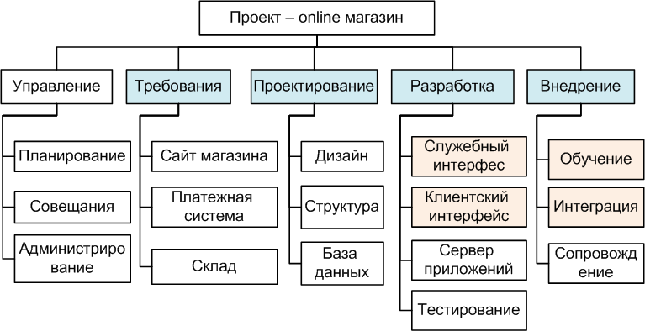
Инициация и планирование проекта
WBS (Work Breakdown Structure) или ИСР (Иерархическая Структура Работ)
Представляет собой перечень задач проекта, организует и определяет все содержание проекта
Декомпозиция производится до уровней, на которых возможна реалистичная оценка: сроков, стоимости, рисков

Slide 13
Инициация и планирование проекта
WBS (Work Breakdown Structure) или ИСР (Иерархическая Структура Работ)
Помогает правильно организовать проект
Оказывает помощь в описании содержания проекта для заинтересованных сторон
Помогает распределить обязанности
Показывает основные этапы проекта и все ракурсы контроля
Позволяет правильно оценить затраты, риски и время работ
Показывает детализацию работ в виде Пакетов работ по заданному направлению
Шаблоны/Примеры: [Пример] WBS (без оценки)

Slide 14
Инициация и планирование проекта
Альтернативные варианты формирования
Scope

Slide 15
Инициация и планирование проекта
User stories вкл. Use cases
User story формат:
Как <тип пользователя>, я хочу <цель>, чтобы <причина>
Use Cases формат (аналог “Acceptance criteria” - критерии приемки User story):
описание по шагам, что пользователь должен сделать для выполнения задачи
Пример User story:
Как покупатель я хочу оплачивать картой товары на сайте, чтобы не оплачивать курьеру
Пример Use case:
Я захожу на сайт интернет-магазина
Я выбираю товар, вношу в корзину и перехожу к функции оплаты
Я выбираю способ оплаты картой на сайте
Я оплачиваю заказ картой и получаю сообщение об успешной оплате и дате готовности заказа
Шаблоны/Примеры:
[Пример] BFR формат (User story вкл. Use case)

Slide 16
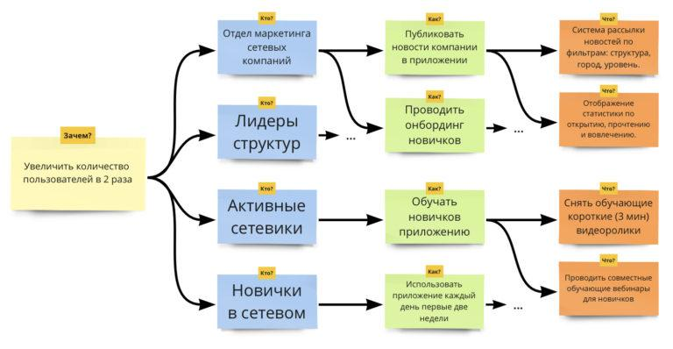
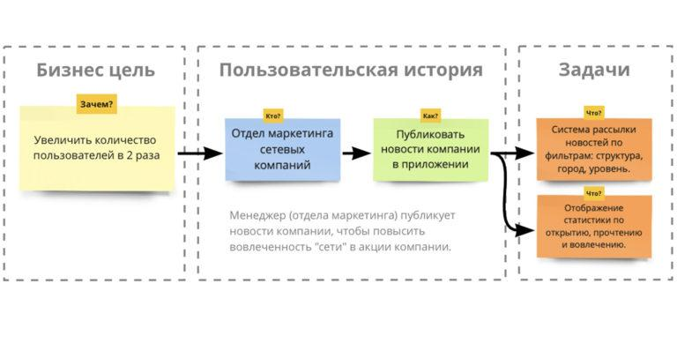
Инициация и планирование проекта
Impact mapping
Одним из инструментов формирования и распределения задач по проекту служит Impact Mapping. Использование данного инструмента позволит:
сформировать перечень задач
выявить риски
выявить конфликты интересов заинтересованных лиц

Slide 17


Slide 18
Поиграем! 30 мин
Инициация и планирование проекта

Slide 19
Планируем событие
Инициация и планирование проекта
Распределимся по ролям: заказчик(и), проектная группа, руководитель проекта
Опросить заказчика о необходимых работах, составить scope
Составить WBS
Описать критерии приемки результата проекта

Slide 20



Выездной корпоратив - маскарад
Инициация и планирование проекта
Ремонт квартиры
Организация концерта АВВА в России

Slide 21

Напишите 1-2 идеи, которые уносите сегодня с собой
Инициация и планирование проекта

Slide 22
На следующем уроке мы рассмотрим: 1. Оценка трудоемкости работ 2. Методологии приоритезации работ
Инициация и планирование проекта

Slide 23
Домашнее задание
Инициация и планирование проекта

Slide 24
Домашнее задание
Инициация и планирование проекта
Сформировать Scope по вашему проекту, используя WBS или Impact mapping.

